Slide 1
1. 如图，一绝热容器被一无摩擦可动导热板分成A、B两部分。
A，B内各有1mol的理想气体 H_{e,}O_{2.}
已知初始时，
求：当整个系统达到平衡时的温度T和压强P.
无摩擦可动
导热板
绝热
A
B
H_{e}
O₂
300K
600K

Slide 2
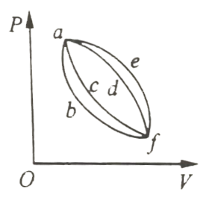
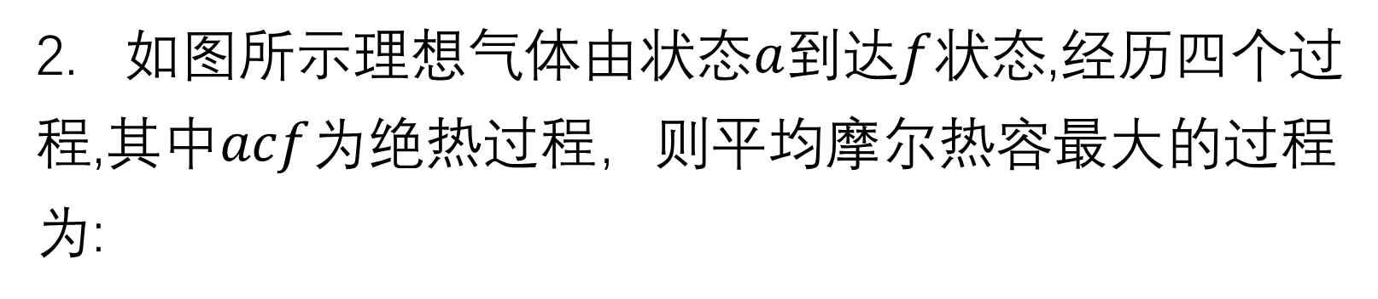
2. 如图所示理想气体由状态$a$到达$f$状态,经历四个过程,其中$acf$为绝热过程，则平均摩尔热容最大的过程为:

Slide 3
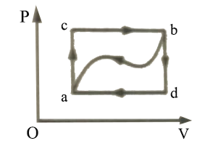
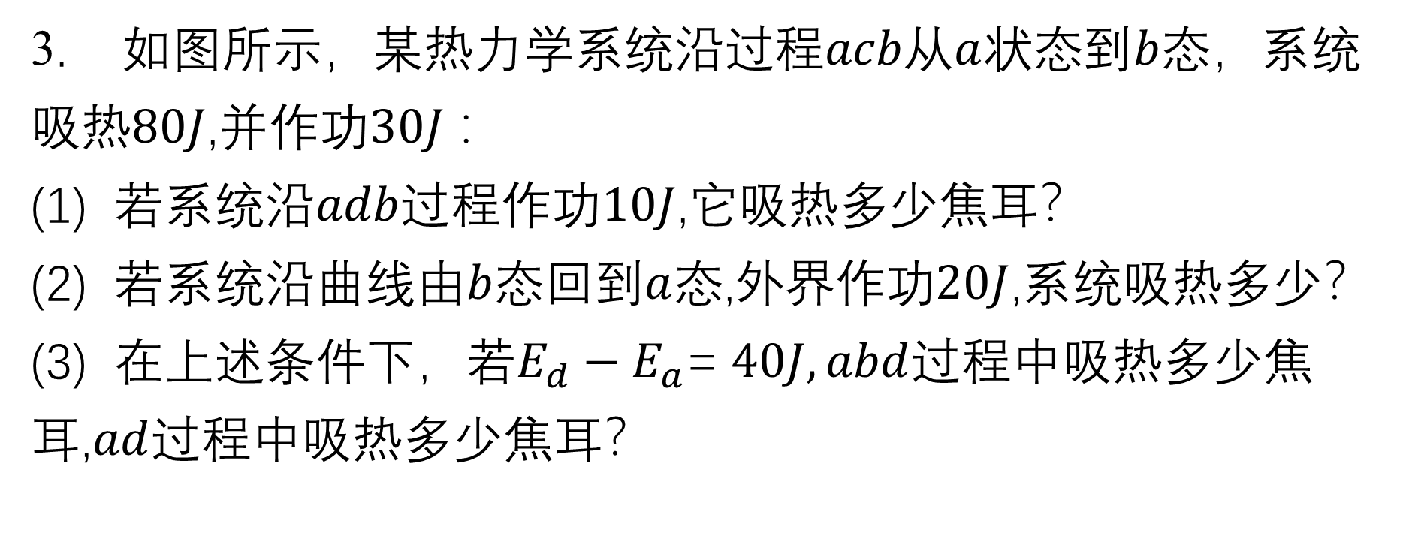
3. 如图所示，某热力学系统沿过程$acb$从$a$状态到$b$态，系统吸热$80J$,并作功$30J$：
(1) 若系统沿$adb$过程作功$10J$,它吸热多少焦耳？ (2) 若系统沿曲线由$b$态回到$a$态,外界作功$20J$,系统吸热多少？
(3) 在上述条件下，若$E_{d}−E_{a}$= $40J,abd$过程中吸热多少焦耳,$ad$过程中吸热多少焦耳？

Slide 4
4. 证明一条等温线和一条绝热线不可能有两个交点。

Slide 5
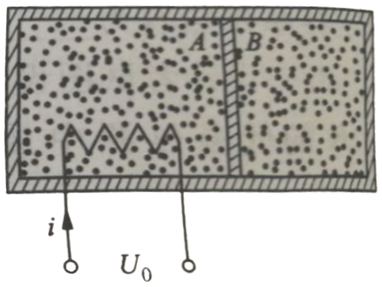
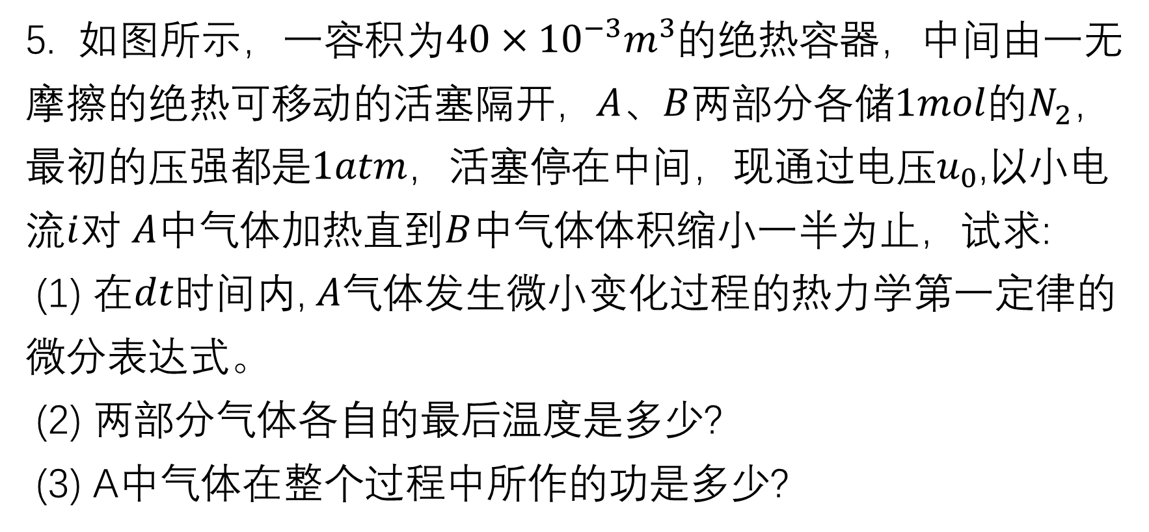
5. 如图所示，一容积为$40×{10}^{−3}m^{3}$的绝热容器，中间由一无摩擦的绝热可移动的活塞隔开，$A$、$B$两部分各储$1mol$的$N_{2}$，最初的压强都是$1atm$，活塞停在中间，现通过电压$u_{0}$,以小电流$i$对 $A$中气体加热直到$B$中气体体积缩小一半为止，试求:
(1) 在$dt$时间内, $A$气体发生微小变化过程的热力学第一定律的微分表达式。
(2) 两部分气体各自的最后温度是多少?
(3) A中气体在整个过程中所作的功是多少?

Slide 6
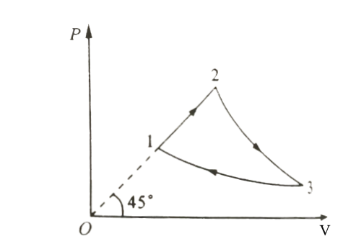
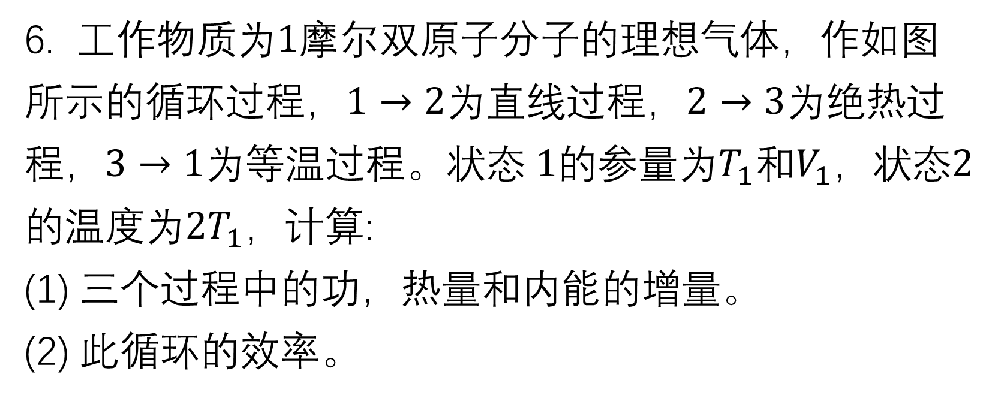
6. 工作物质为$1$摩尔双原子分子的理想气体，作如图所示的循环过程，$1→2$为直线过程，$2→3$为绝热过程，$3→1$为等温过程。状态 $1$的参量为$T_{1}$和$V_{1}$，状态$2$的温度为$2T_{1}$，计算:
(1) 三个过程中的功，热量和内能的增量。
(2) 此循环的效率。

Slide 7
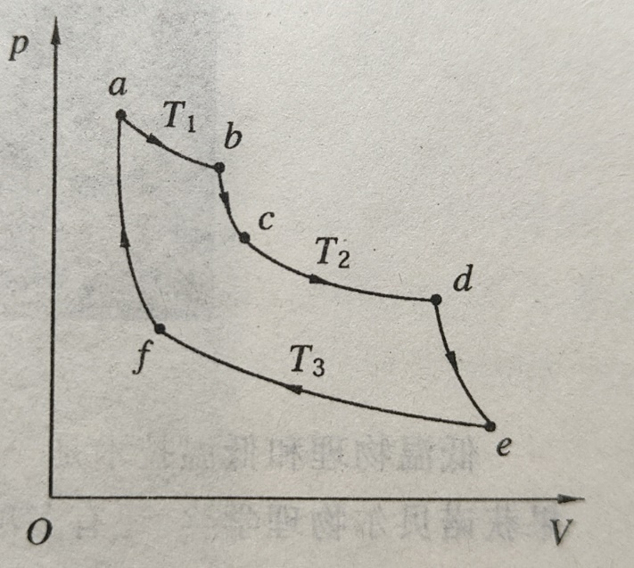
7：如图为一理想气体的循环过程，由3条等温线和3条绝热线组成的。3个等温过程的温度分别为T₁、T₂ 和T₃，等温膨胀过程 ab 与 cd 中体积增长倍数相同。
求此循环的效率？

Slide 8
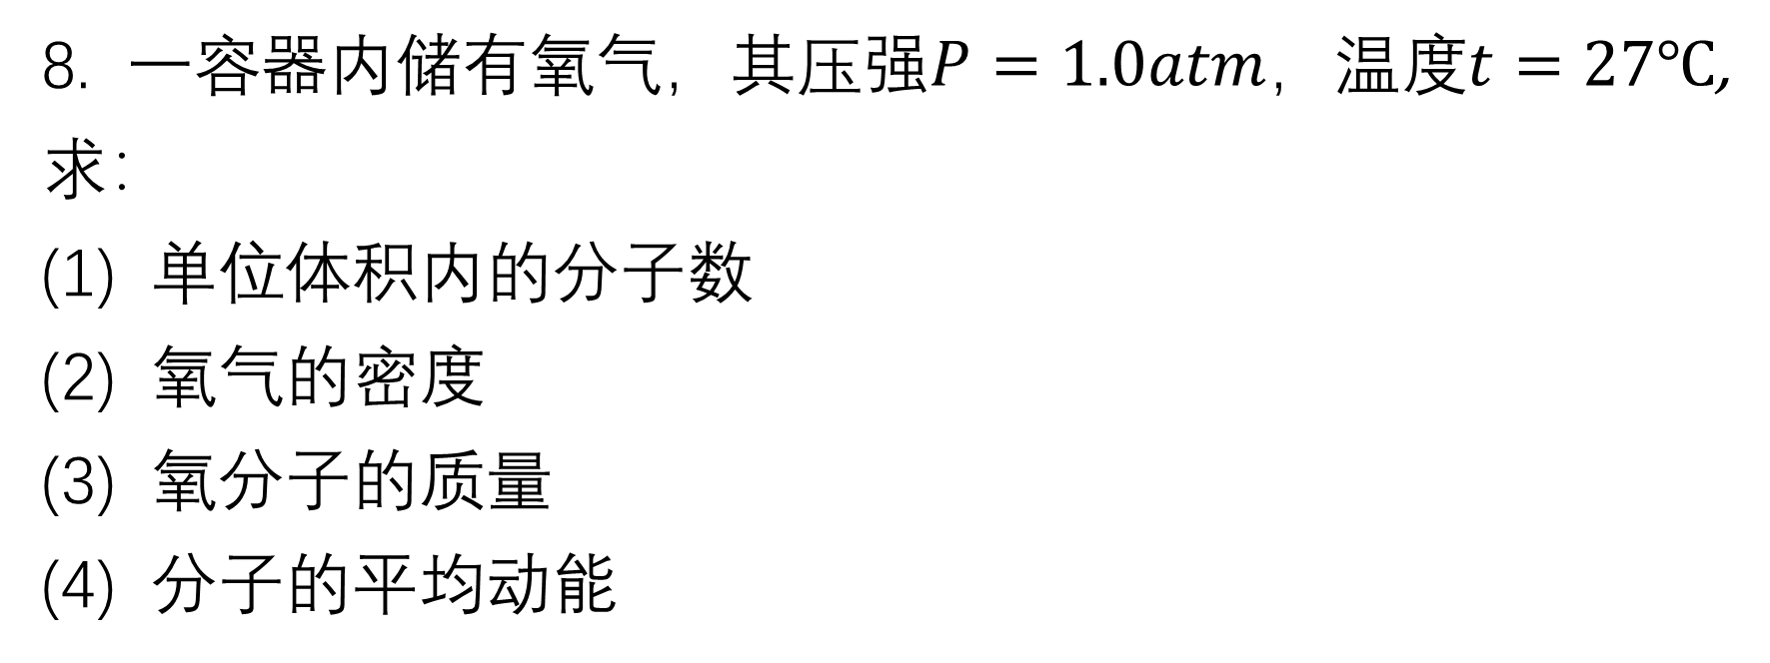
8. 一容器内储有氧气，其压强$P=1.0atm$，温度$t=27℃$,
求：
单位体积内的分子数
氧气的密度
氧分子的质量
分子的平均动能

Slide 9
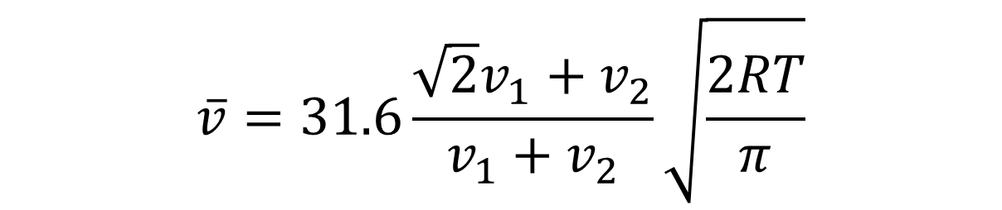
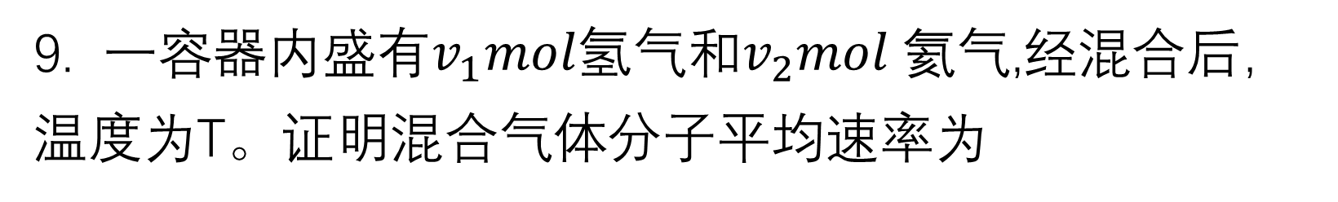
9. 一容器内盛有$v_{1}mol$氢气和$v_{2}mol$氦气,经混合后，温度为T。证明混合气体分子平均速率为
$$\overline{v}=31.6\frac{\sqrt{2}v_{1}+v_{2}}{v_{1}+v_{2}}\sqrt{\frac{2RT}{π}}$$

Slide 10
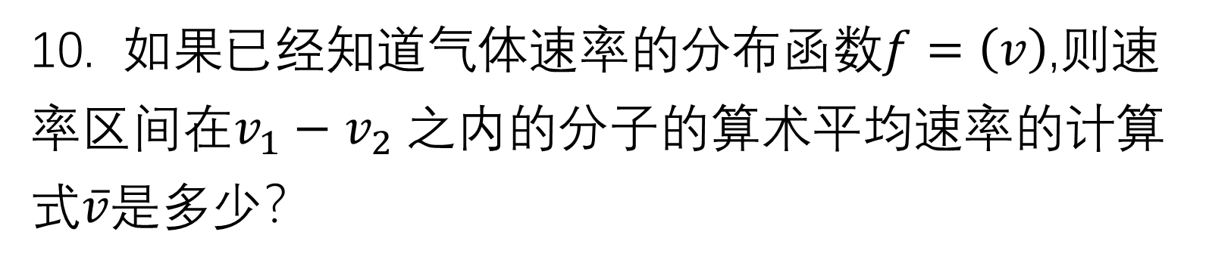
10. 如果已经知道气体速率的分布函数$f=\left(v\right)$,则速率区间在$v_{1}−$ $v_{2}$之内的分子的算术平均速率的计算式$\overline{v}$是多少？

